Slide 1
格子振動から熱伝導
K班
8223036 栗山淳
8223055 清水康太朗
8223072 鶴田開土

Slide 2
全体の流れ
格子振動の基礎
波としての性質
フォノン
粒子としての性質
フォノンによる熱伝導
粒子の運動エネルギー
8223036 栗山淳
Notes:
エネルギーをどのようにしてみるかが本発表での概要 エネルギーは振動として存在しているのだが、粒子性と波動性がある。そして我々が、観測できるのは温度である。そこで今回の発表は、波動性である、格子の振動について話し、それを量子化したフォノンの紹介、そして観測できる熱伝導について話していきたいと思います。

Slide 3

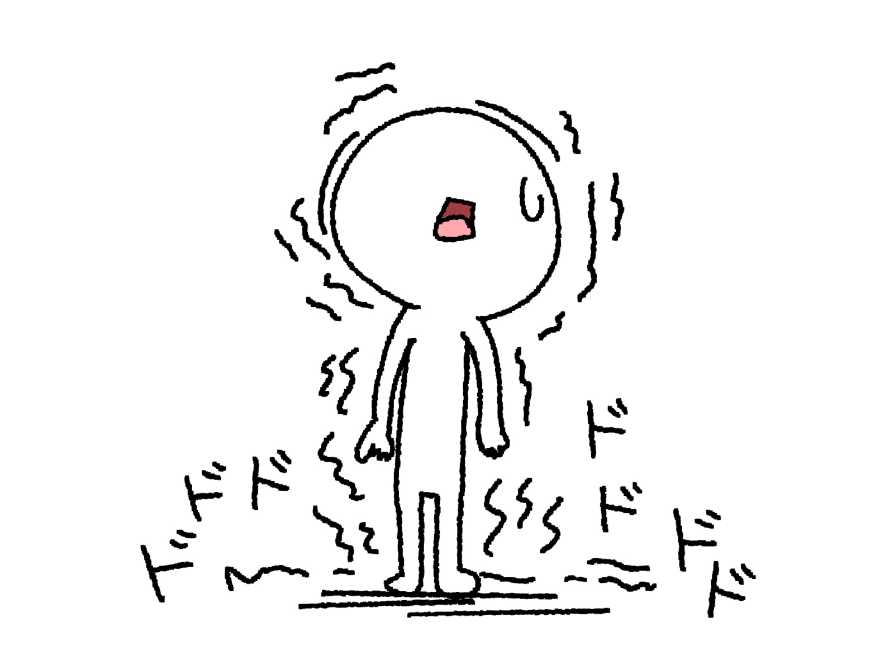
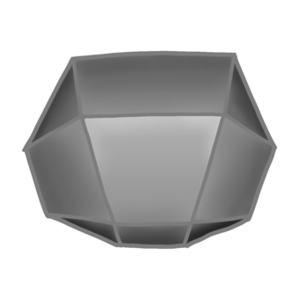
格子振動とは？
実際には
固体中の原子は，規則的な配列を保ちながら小さく振動している
格子振動
固体は硬くて動かない
電気的性質
影響
熱的性質
8223036 栗山淳

Slide 4
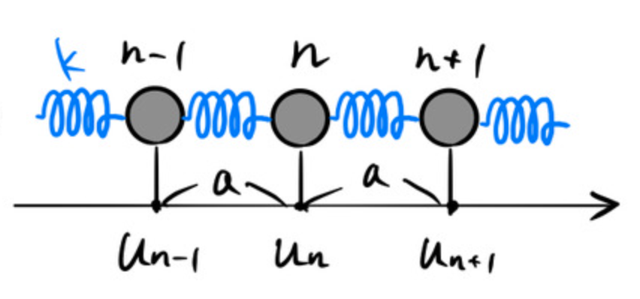
1次元結晶の格子振動：単一原子鎖モデル(1)
・最も簡単な結晶 →
質量Mの原子がべね定数kのばねで一列に繋がった1次元の鎖
・原子間の力は再隣接原子間のみに働く
・原子は鎖に平行な方向にだけ 動くことができる
・aが平衡状態での間隔
8223036 栗山淳

Slide 5
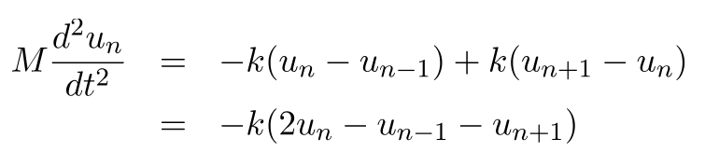
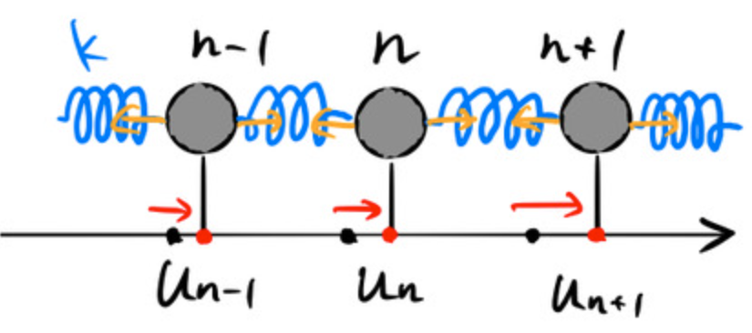
n番目の原子に働く力の運動方程式
左側のばねが及ぼす左側へ働く力
右側のばねが及ぼす右側へ働く力
全ての原子の運動方程式は等しい
全ての原子が同じ振幅Aで振動する波動と仮定
$$波動解：u_{n}=Ae^{i\left(kx_{n}^{0}−ωt\right)}$$
8223036 栗山淳

Slide 6
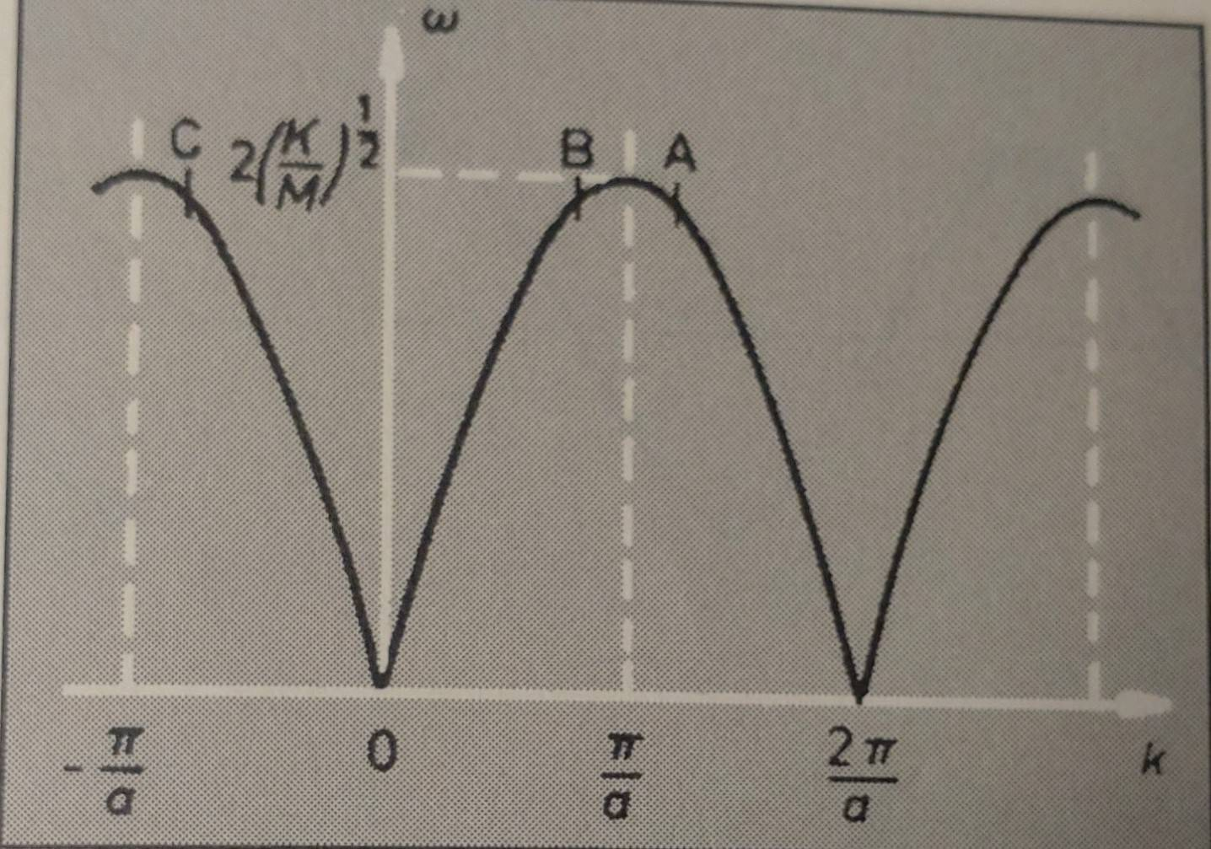
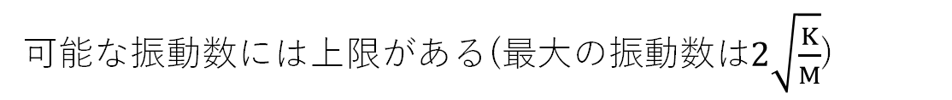
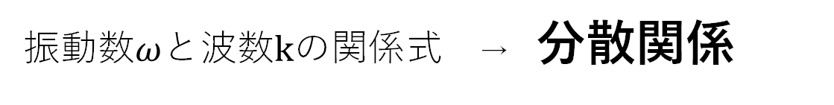

単一原子鎖モデルの分散関係
波動解を運動方程式に代入すると
$$−ω^{2}MAe^{i\left[kna−ωt\right]}=KA\left(e^{i\left[k\left(n+1\right)a−ωt\right]}−2e^{i\left[kna−ωt\right]}+e^{i\left[k\left(n−1\right)a−ωt\right]}\right)$$
$e^{i\left(kna−ωt\right)}$を各項から消去して
$$−ω^{2}M=K(e^{ika}−2+e^{−ika})$$
$$=2K(\cos\left(ka\right)−1)$$
これより
$$ω^{2}M=4Ksin^{2}\left(\frac{1}{2}ka\right)$$
振動数$ω$と波数$k$の関係式 → 分散関係
可能な振動数には上限がある(最大の振動数は$2\sqrt{\frac{K}{M}}$)
8223036 栗山淳

Slide 7
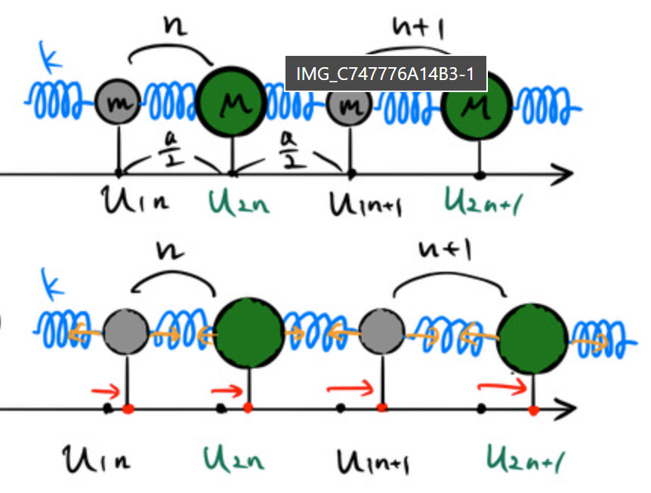
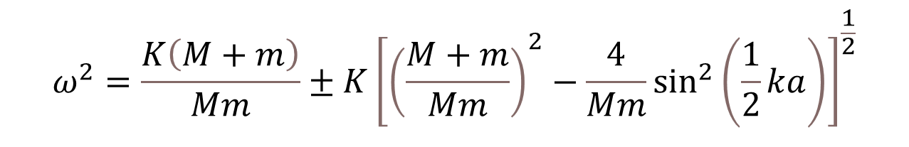
2種類の原子からなる格子振動
Mとmの異なる2種類の原子が交互に並んだ鎖でも考える
運動方程式が2つ必要
質量Mの原子に対する運動方程式
$$M\ddot{u_{n}}=K\left(u_{n+1}−2u_{n}+u_{n−1}\right)$$
質量mの原子に対する運動方程式
$$m{\ddot{u}}_{n−1}=K\left(u_{n}−2u_{n−1}+u_{n−2}\right)$$
同様に波動解を仮定し，計算すると
$$ω^{2}=\frac{K\left(M+m\right)}{Mm}±K{\left[{\left(\frac{M+m}{Mm}\right)}^{2}−\frac{4}{Mm}\sin^{2}\left(\frac{1}{2}ka\right)\right]}^{\frac{1}{2}}$$
8223036 栗山淳

Slide 8
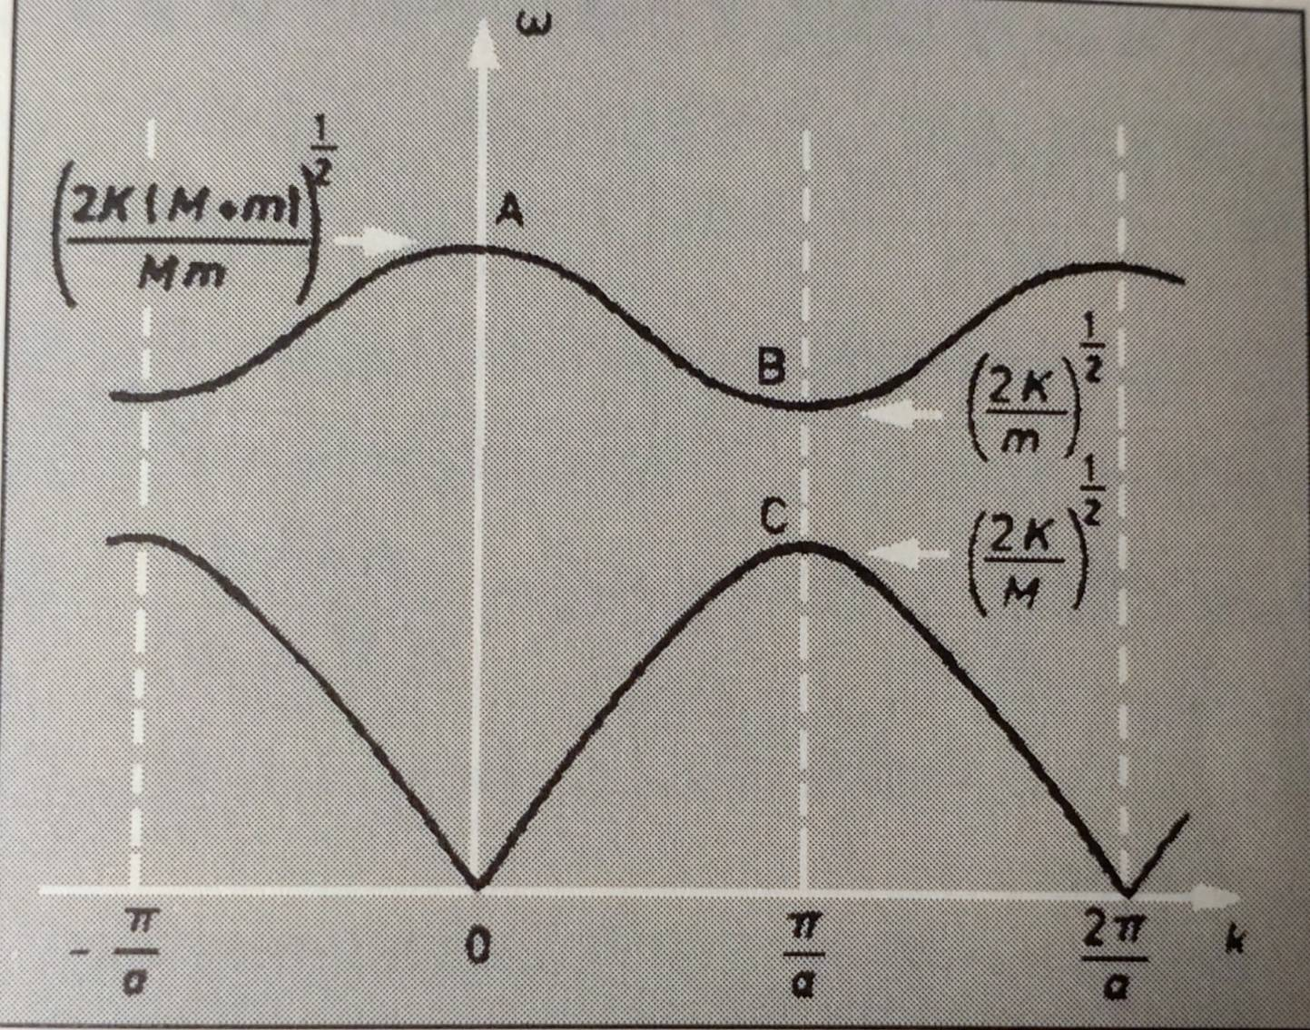

音響モードと光源モード
$ω^{2}に関する$2つの解が存在する
光学モード
・異なる種類の原子が互いに逆方向に揺れる振動
・波数k=0でも有限の振動数を持つ
音響モード
・原子全体が同じ方向に流れる音波のような振動
・波数k=0では，振動数ω＝０となる
8223036 栗山淳

Slide 9
格子振動のまとめ
結晶のなかの原子は常に振動しており，その振動には様々なモードがある
単原子鎖 → 音響モードのみ
2原子鎖 → 音響モードと光学モード
これらの振動は，結晶の熱的な性質に深くかかわっている
8223036 栗山淳

Slide 10
フォノンへの導入
原子の振動を波としてとらえる(古典的)
ミクロな世界では，エネルギーは連続的でなく，決まった量の塊として存在する(量子力学)
波
光
格子振動の波
エネルギーの粒子(量子力学)
光子
フォノン
フォノン → エネルギーと運動量を持つ粒子としてふるまう
フォノンは，結晶の様々な熱的性質を理解するうえで重要な役割を果たす
8223036 栗山淳

Slide 11
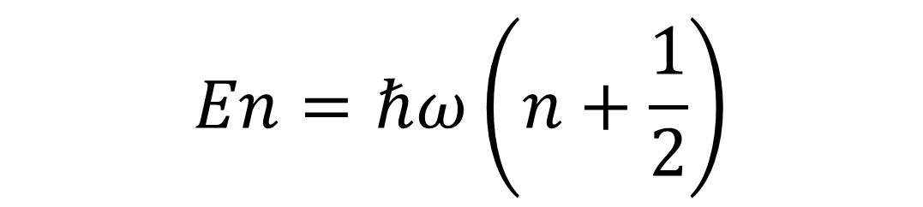
量子論で考える
格子振動の波を量子化することができる
フォノン
調和振動子のエネルギー固有値
$$En=ℏω\left(n+\frac{1}{2}\right)$$
8223055 清水康太郎

Slide 12
目標
フォノン
・量子化される
・ωはばね定数に依存する
導出する
・分散関係が使える
8223055 清水康太郎

Slide 13
量子論で考える
一次元調和振動子
かかる力
ポテンシャル
F=－dU/dx
F=－kx
U=1/2kx^2
8223055 清水康太郎

Slide 14
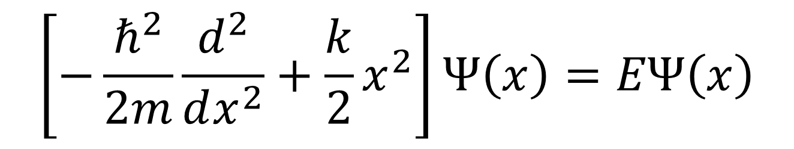
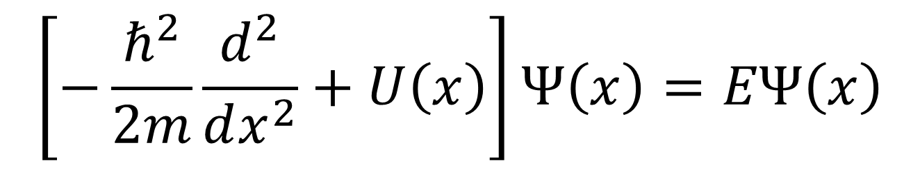
量子論で考える
時間発展しないシュレディンガー方程式
ポテンシャルを代入
$$\left[−\frac{ℏ^{2}}{2m}\frac{d^{2}}{dx^{2}}+U\left(x\right)\right]Ψ\left(x\right)=EΨ\left(x\right)$$
$$\left[−\frac{ℏ^{2}}{2m}\frac{d^{2}}{dx^{2}}+\frac{k}{2}x^{2}\right]Ψ\left(x\right)=EΨ\left(x\right)$$
8223055 清水康太郎

Slide 15

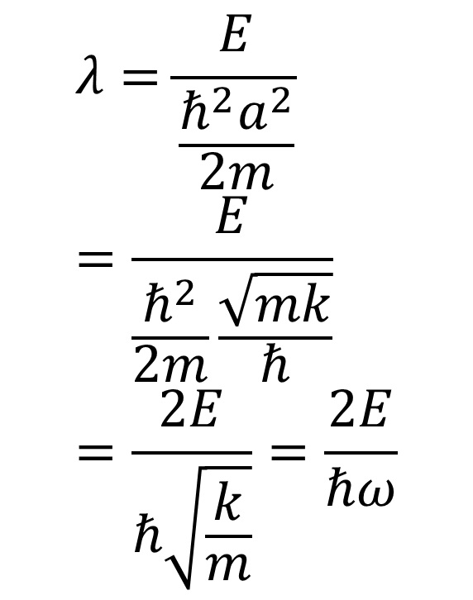
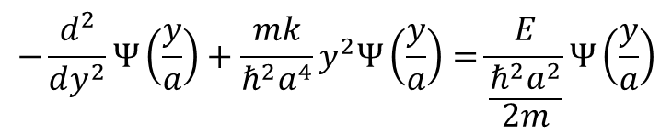
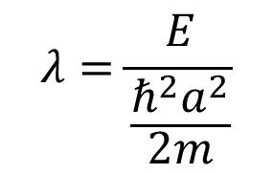
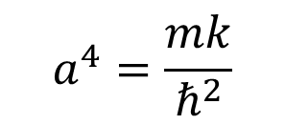
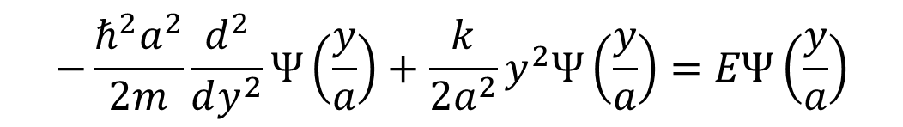
量子論で考える
$$λ=\frac{E}{\frac{ℏ^{2}a^{2}}{2m}}$$
$$a^{4}=\frac{mk}{ℏ^{2}}$$
式変形(変数変換)：y=ax
$$−\frac{ℏ^{2}a^{2}}{2m}\frac{d^{2}}{dy^{2}}Ψ\left(\frac{y}{a}\right)+\frac{k}{2a^{2}}y^{2}Ψ\left(\frac{y}{a}\right)=EΨ\left(\frac{y}{a}\right)$$
$$λ=\frac{E}{\frac{ℏ^{2}a^{2}}{2m}}=\frac{E}{\frac{ℏ^{2}}{2m}\frac{\sqrt{mk}}{ℏ}}=\frac{2E}{ℏ\sqrt{\frac{k}{m}}}=\frac{2E}{ℏω}$$
両辺を$\frac{ℏ^{2}a^{2}}{2m}$で割ると
$$−\frac{d^{2}}{dy^{2}}Ψ\left(\frac{y}{a}\right)+\frac{mk}{ℏ^{2}a^{4}}y^{2}Ψ\left(\frac{y}{a}\right)=\frac{E}{\frac{ℏ^{2}a^{2}}{2m}}Ψ\left(\frac{y}{a}\right)$$
8223055 清水康太郎

Slide 16
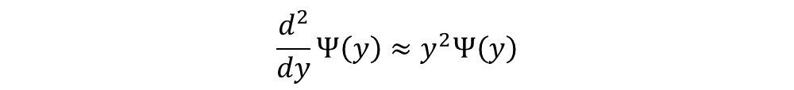
量子論で考える
微分方程式を解く(境界条件を元に)
Y→±∞とすると漸近形は
$$\frac{d^{2}}{dy}Ψ\left(y\right)≈y^{2}Ψ\left(y\right)$$
となり，これは波動関数の無限遠値が有限であることからも正しいと考察できる。
8223055 清水康太郎

Slide 17
エネルギーの観測手段
振動エネルギーをどう観測する？
格子振動→波としての振動
フォノン→粒子性
温度を通じて
フォノンのエネルギーを観測する手法が熱伝導
発表の流れ
・フーリエの法則
・フォノンガスモデル
・フォノン比熱
・デバイモデル
・散乱と平均自由行程
・温度依存性の実測例
・熱伝導率測定
・応用例
8223072 鶴田開土
Notes:
熱伝導に関して話すうえで導入、発表の流れ

Slide 18
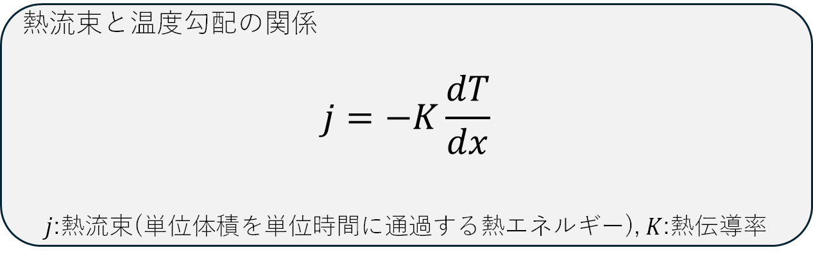
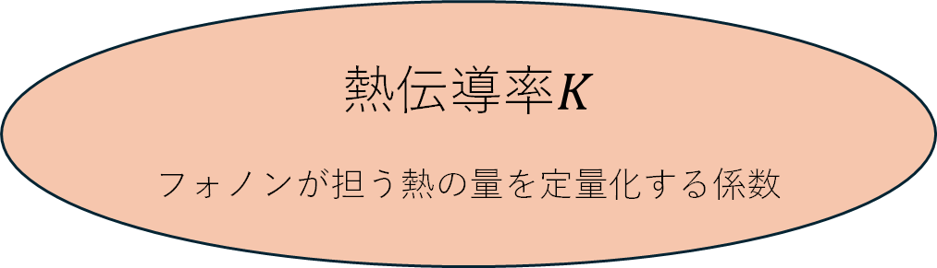
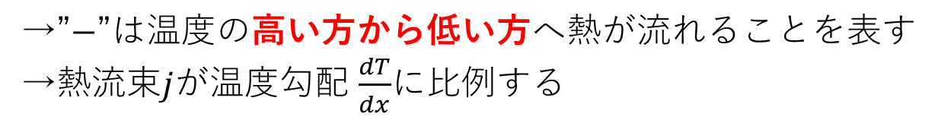
フーリエの法則と熱流束
熱流束と温度勾配の関係
$$j=−K\frac{dT}{dx}$$
$j$:熱流束(単位体積を単位時間に通過する熱エネルギー), $K$:熱伝導率
→”$−$”は温度の高い方から低い方へ熱が流れることを表す
→熱流束$j$が温度勾配 $\frac{dT}{dx}$に比例する
熱伝導率$K$
フォノンが担う熱の量を定量化する係数
材料中を運ばれる熱量の大きさを定量化
8223072 鶴田開土
Notes:
フーリエ則と熱伝導率

Slide 19
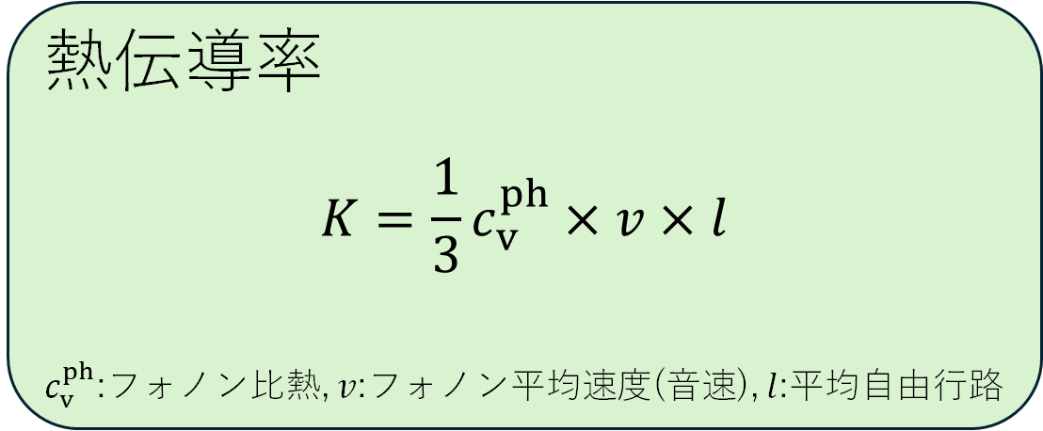
フォノンガスモデルによる定式化
気体分子運動論
・分子は基本的に等速直線運動
・衝突時のみ瞬間的にエネルギーのやりとり
フォノンの集合
粒子からなる気体とみなす
フォノンに適用
熱伝導率
$$K=\frac{1}{3}c_{v}^{ph}×v×l$$
$c_{v}^{ph}$:フォノン比熱, $v$:フォノン平均速度(音速), $l$:平均自由行路
8223072 鶴田開土
Notes:
気体分子運動論を適用して熱伝導率を表現

Slide 20
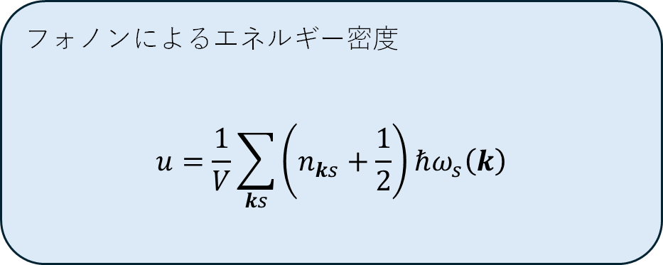
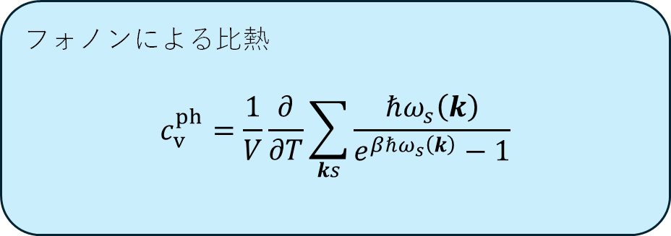
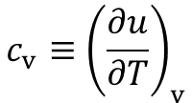
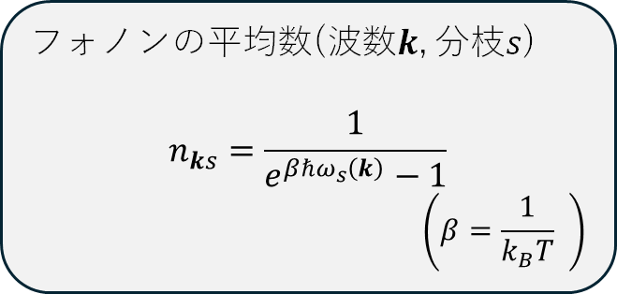
フォノン比熱の定義と導出
フォノンによるエネルギー密度
$$u=\frac{1}{V}\sum_{ks}{\left(n_{ks}+\frac{1}{2}\right)}ℏω_{s}\left(k\right)$$
フォノンの平均数(波数$k$, 分枝$s$)
$$n_{ks}=\frac{1}{e^{βℏω_{s}\left(k\right)}−1}$$
$$\left(β=\frac{1}{k_{B}T} \right)$$
フォノンによる比熱
$$c_{v}^{ph}=\frac{1}{V}\frac{∂}{∂T}\sum_{ks}{\frac{ℏω_{s}\left(k\right)}{e^{βℏω_{s}\left(k\right)}−1}}$$
一般に比熱は
$$c_{v}≡{\left(\frac{∂u}{∂T}\right)}_{v}$$
→体積一定の定積比熱、固体にはこれを適用
→フォノンの占有数の変化が比熱に直結
8223072 鶴田開土
Notes:
エネルギー密度を偏微分して比熱へ

Slide 21
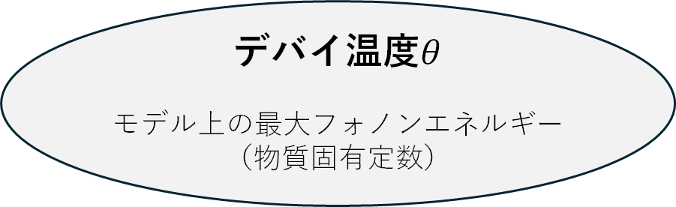
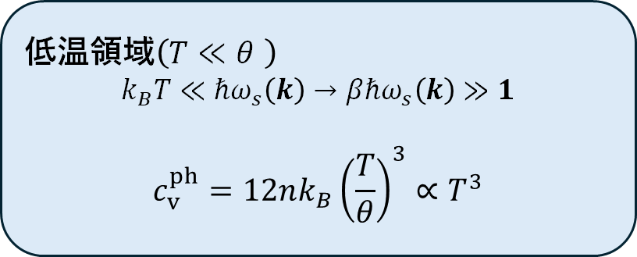
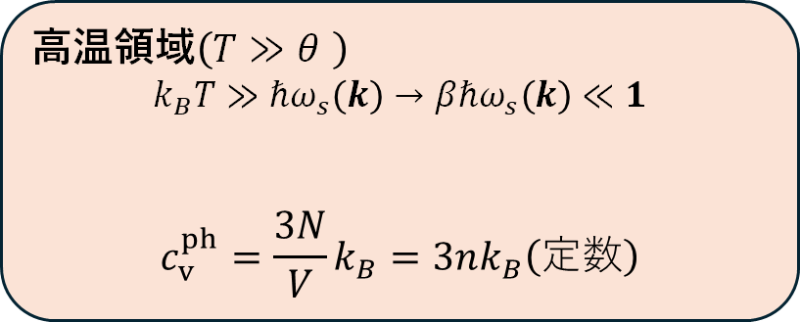
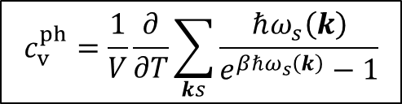
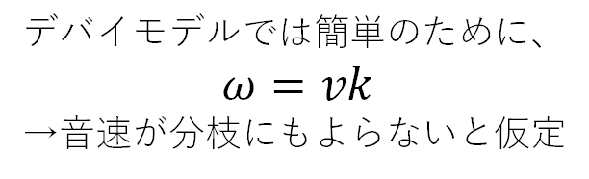
デバイモデルの導入と温度依存性
デバイモデルでは簡単のために、
$$ω=vk$$
→音速が分枝にもよらないと仮定
$$c_{v}^{ph}=\frac{1}{V}\frac{∂}{∂T}\sum_{ks}{\frac{ℏω_{s}\left(k\right)}{e^{βℏω_{s}\left(k\right)}−1}}$$
高温領域$\left(T≫θ \right)$
$$k_{B}T≫ℏω_{s}\left(k\right)→βℏω_{s}\left(k\right)≪1$$
$$c_{v}^{ph}=\frac{3N}{V}k_{B}=3nk_{B}\left(定数\right)$$
低温領域$\left(T≪θ \right)$
$$k_{B}T≪ℏω_{s}\left(k\right)→βℏω_{s}\left(k\right)≫1$$
$$c_{v}^{ph}=12nk_{B}{\left(\frac{T}{θ}\right)}^{3}∝T^{3}$$
→全モードが飽和
→音響モードのみが励起
デバイ温度$θ$
モデル上の最大フォノンエネルギー（物質固有定数）
8223072 鶴田開土
Notes:
デバイモデルの導入

Slide 22
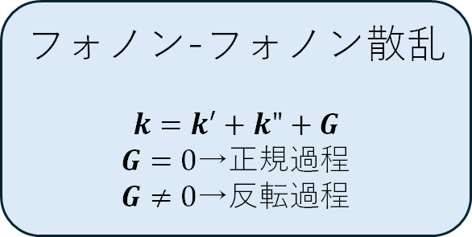
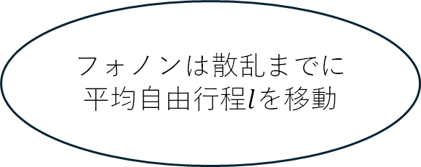
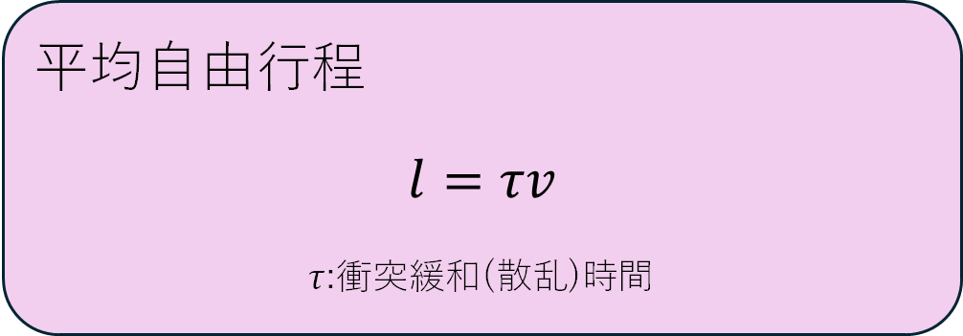
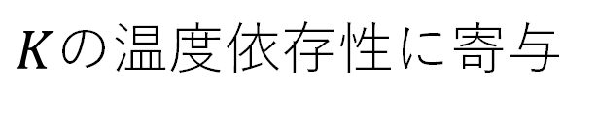
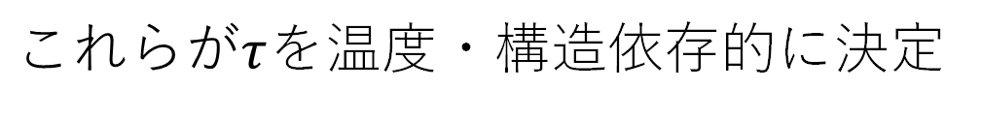
散乱機構と平均自由行程
平均自由行程
$$l=τv$$
$τ$:衝突緩和(散乱)時間
フォノンは散乱までに平均自由行程$l$を移動
主な散乱として…
フォノン-フォノン散乱
$$k=k′+k"+G$$
$G=0$→正規過程
$G≠0$→反転過程
不純物散乱
質量分布不均一やひずみによる
境界散乱
結晶粒界やナノ構造で起こる
$これらがτ$を温度・構造依存的に決定
$K$の温度依存性に寄与
8223072 鶴田開土
Notes:
平均自由行程・散乱時間、それに寄与する代表的な散乱機構

Slide 23
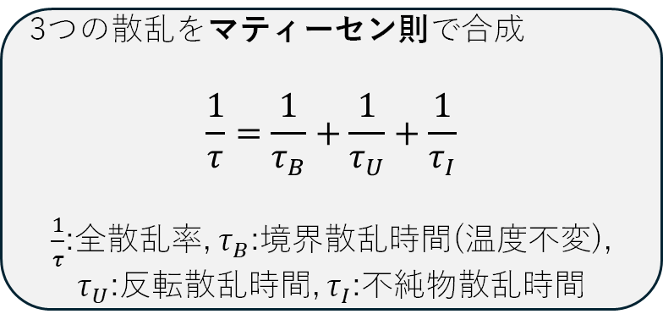

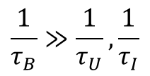
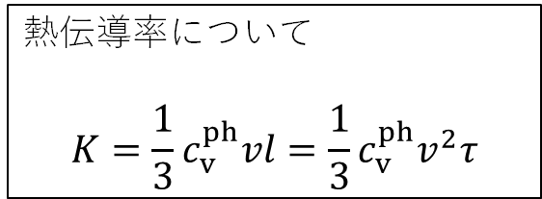
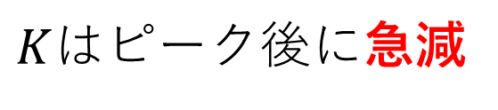

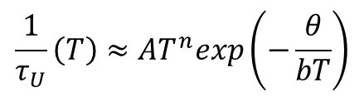
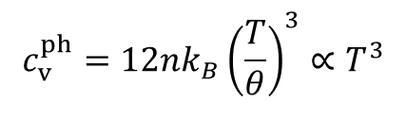





熱伝導率の温度依存性
3つの散乱をマティーセン則で合成
$$\frac{1}{τ}=\frac{1}{τ_{B}}+\frac{1}{τ_{U}}+\frac{1}{τ_{I}}$$
$\frac{1}{τ}$:全散乱率, $τ_{B}$:境界散乱時間(温度不変), $τ_{U}$:反転散乱時間, $τ_{I}$:不純物散乱時間
熱伝導率について
$$K=\frac{1}{3}c_{v}^{ph}vl=\frac{1}{3}c_{v}^{ph}v^{2}τ$$
低温領域
$$\frac{1}{τ_{B}}≫\frac{1}{τ_{U}},\frac{1}{τ_{I}}$$
中温領域
$\frac{1}{τ_{U}}$が急増
$\frac{1}{τ}$が増加
$$τ≈τ_{B}\left(定数\right)$$
$τ$は減少
$$\frac{1}{τ_{U}}\left(T\right)≈AT^{n}exp\left(−\frac{θ}{bT}\right)$$
$$c_{v}^{ph}=12nk_{B}{\left(\frac{T}{θ}\right)}^{3}∝T^{3}$$
$$c_{v}^{ph}≈3nk_{B}\left(定数\right)$$
$$K∝τ\left(T\right)$$
$$K∝T^{3}$$
$K$はピーク後に急減
8223072 鶴田開土
Notes:
マティーセン則で散乱率合成、それぞれの温度領域の挙動

Slide 24
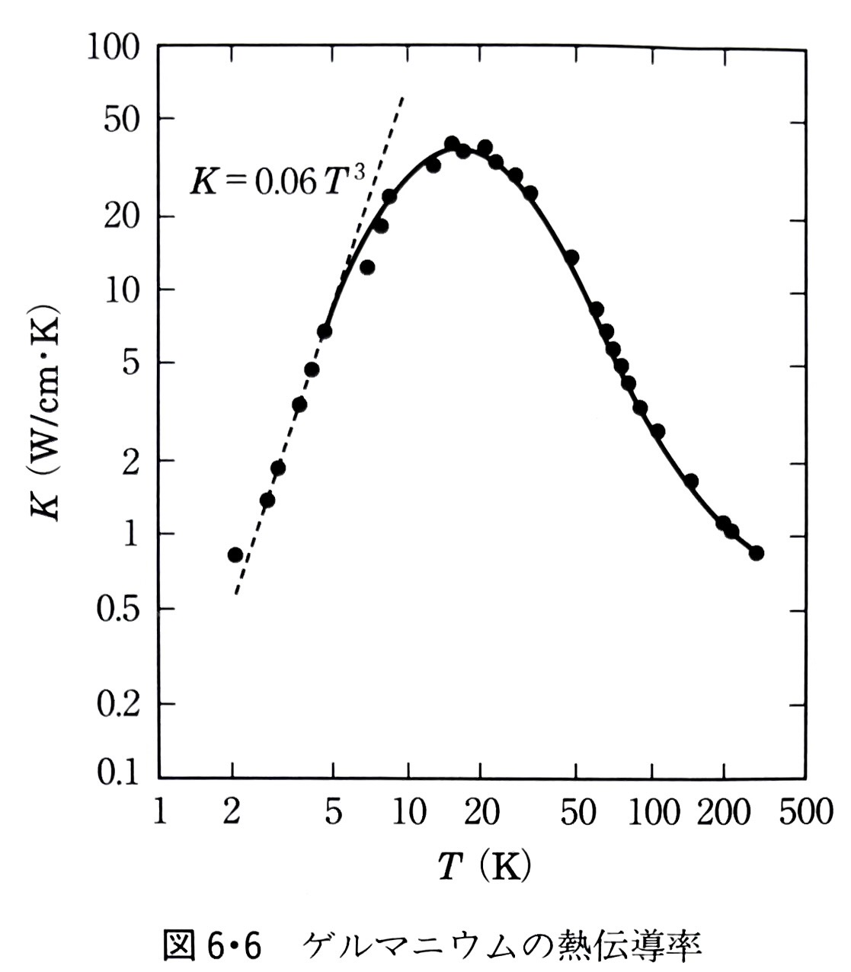

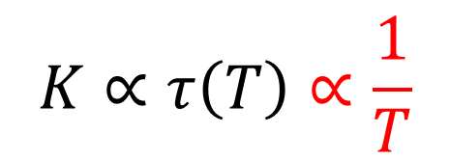


熱伝導率の温度依存性
熱伝導率について
$$K=\frac{1}{3}c_{v}^{ph}vl=\frac{1}{3}c_{v}^{ph}v^{2}τ$$
高温領域
$\frac{1}{τ_{U}}$が支配項に
$$\frac{1}{τ}≈\frac{1}{τ_{U}}≈CT$$
$$c_{v}^{ph}=3nk_{B}\left(定数\right)$$
$$K∝τ\left(T\right)∝\frac{1}{T}$$
実測と一致している
岡崎誠, 「固体物理学」, 裳華房, P85-97, 2010年
8223072 鶴田開土
Notes:
ゲルマニウムにおける実測挙動と一致

Slide 25
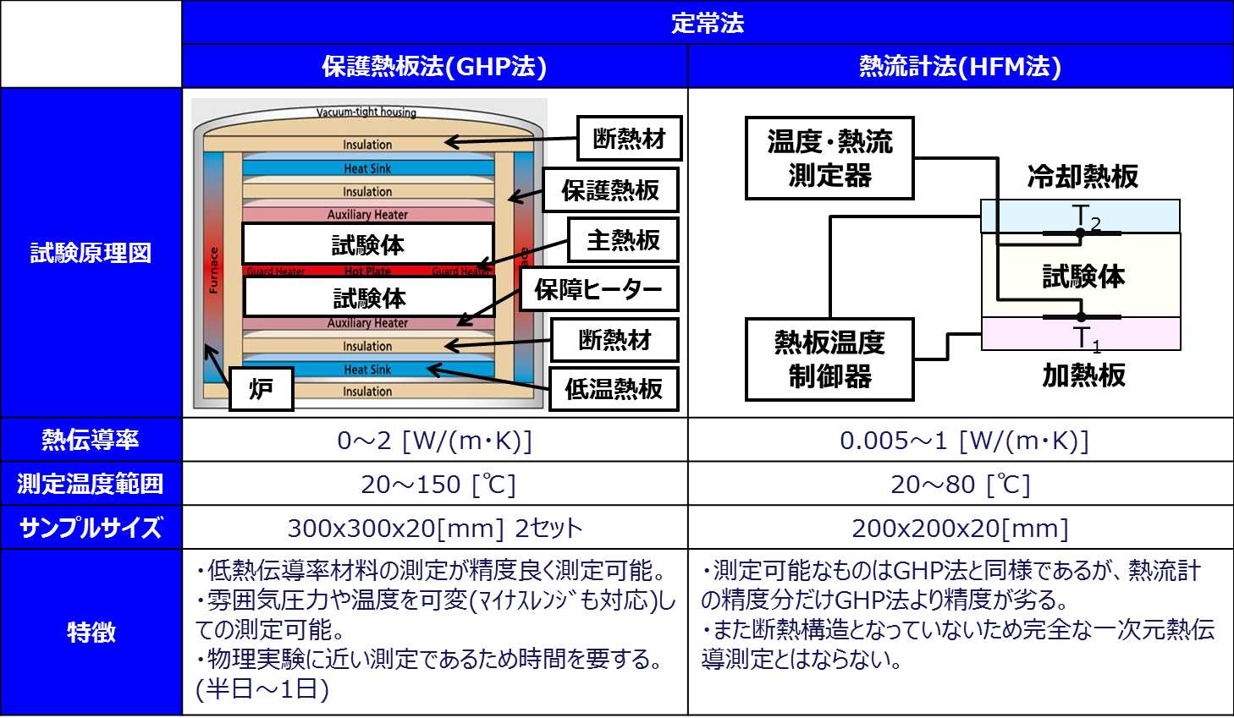
熱伝導率の測定法
大きく「定常法」と「非定常法」に分けられる
定常法
試料に定常的な温度勾配を与えて試料の片側を高温に反対側を低温にし、試料内の各点の温度測定により熱伝導率を算出。
https://www.ibieng.co.jp/analysis-solution/g0014/
8223072 鶴田開土
Notes:
測定法(定常法)

Slide 26
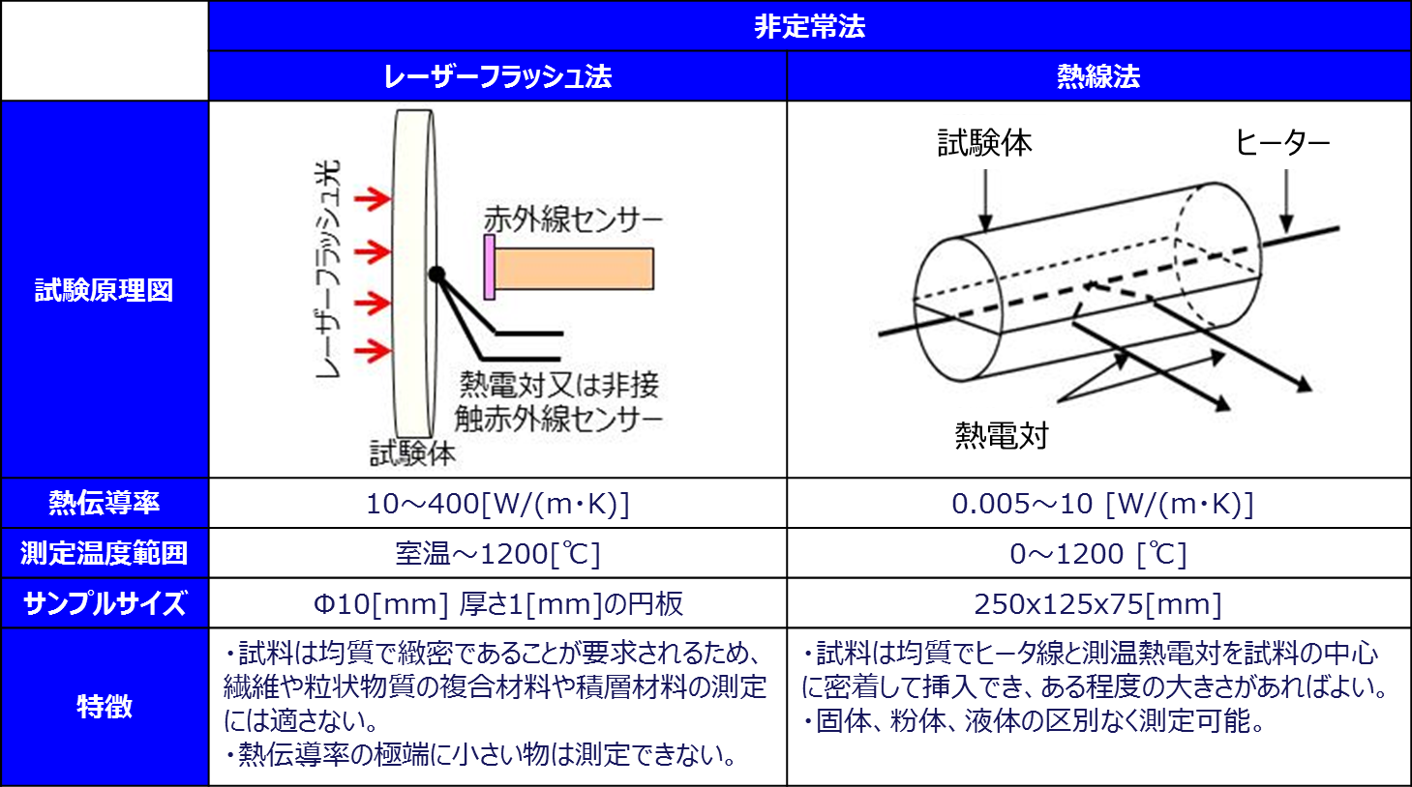
熱伝導率の測定法
非定常法
試料表面に時間変化する熱流エネルギーを加え、試料裏面の温度変化を測定し熱伝導率を算出。
https://www.ibieng.co.jp/analysis-solution/g0014/
8223072 鶴田開土
Notes:
測定法(非定常法)

Slide 27
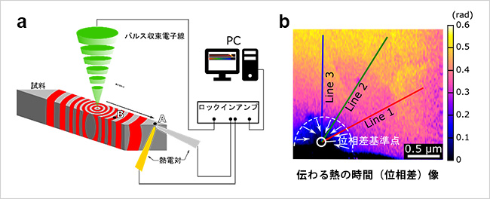



応用例
熱伝導測定を通じて「見えないエネルギーの流れ」を可視化する
欠陥・界面評価
生体熱拡散モニタリング
フォノンは結晶内の欠陥・界面で散乱され、局所的に平均自由行程$l$が短くなる。
皮膚表面の熱伝導特性は血流・代謝活動の変動を反映する。
局所熱伝達率の測定、マッピング
サーモグラフィやマイクロプローブ
→ $K$の局所変化をリアルタイム測定
$K$の低下する場所に微小欠陥
・炎症部位や血流異常疾患の早期検出
・運動時や温冷刺激時の代謝変動モニタリング
https://www.nims.go.jp/press/2024/01/202401160.html
8223072 鶴田開土
Notes:
応用例2つ

Slide 28
ご清聴ありがとうございました

